Slide 1
Grafikus alkalmazás Nodejs, IONIC telepítés, alapok
2022. Szeptember
Szekeres Adrienn

Slide 2
IONIC Framework , grafikus keretrendszer mobilalkalmazásokhoz
1. NodeJS szerver (Download for Windows, 64 bit-est)
2. Ionic kliens telepítése

Slide 3
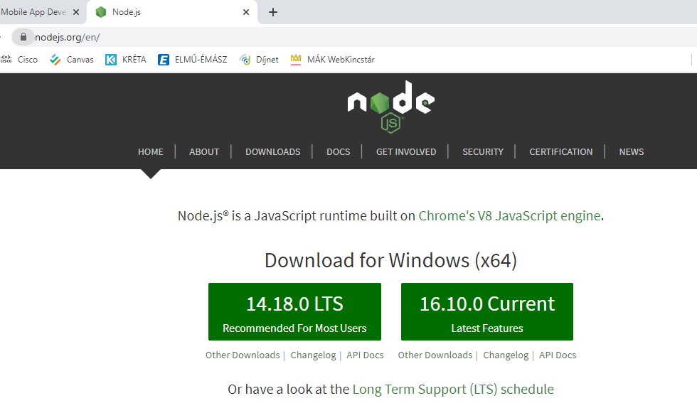
NodeJS telepítés

Slide 4
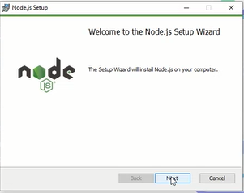
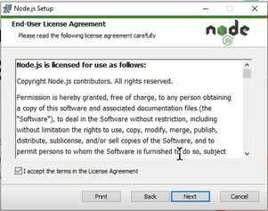
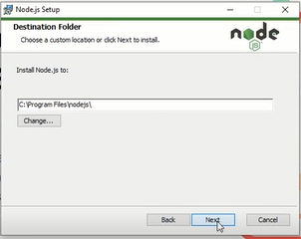
NodeJS telepítés

Slide 5
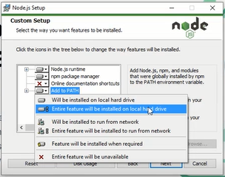
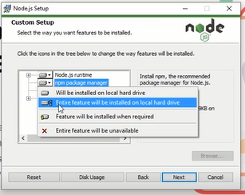
NodeJS telepítés
Add to path >> Entire feature will be installed on the local hard drive
Node manager >> Entire feature will be installed on the local hard drive

Slide 6
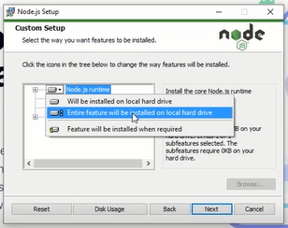
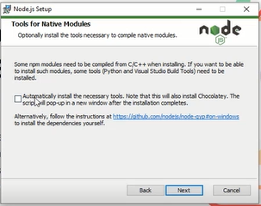
NodeJS telepítés
NodeJS runtime >> Entire feature will be installed on the local hard drive
SOHA NE PIPÁLD BE!

Slide 7
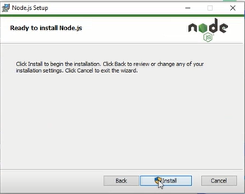
NodeJS telepítés

Slide 8
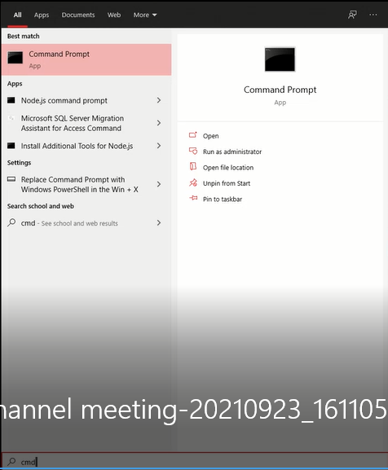
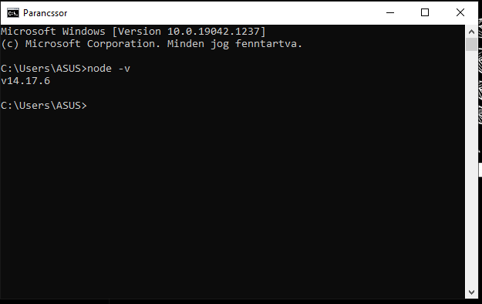
NodeJS telepítés - ellenőrzés
node –v
Kidobja a Node JS telepített verzióját

Slide 9
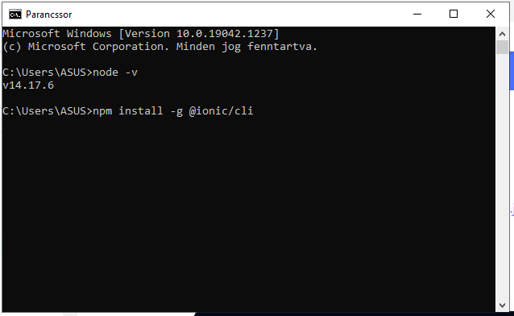
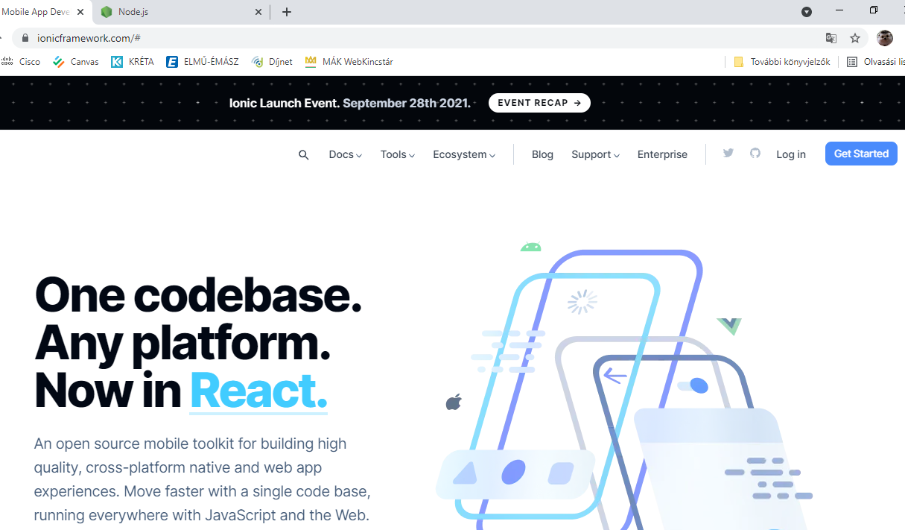
IONIC kliens telepítés
Installation

Slide 10
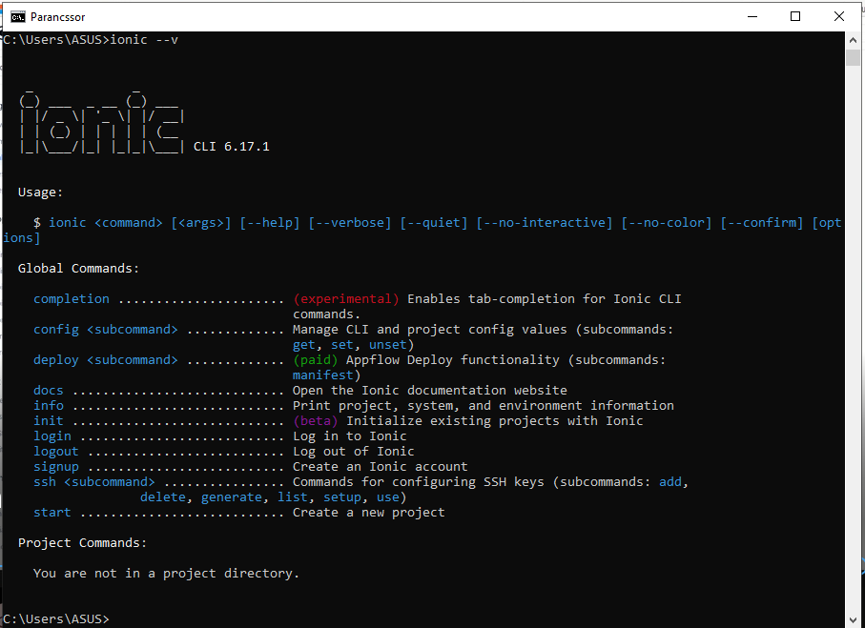
IONIC kliens telepítés ellenőrzése

Slide 11
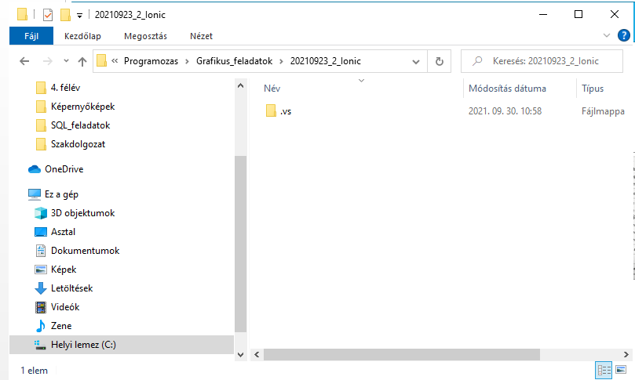
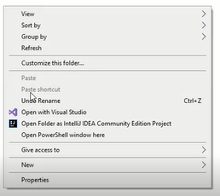
IONIC kliens megnyitás
SHIFT
Jobb gomb

Slide 12
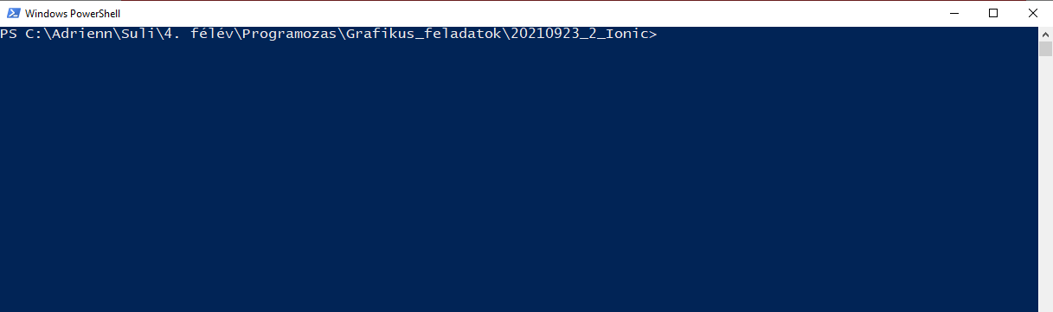
IONIC kliens megnyitás
SHIFT
Jobb gomb

Slide 13
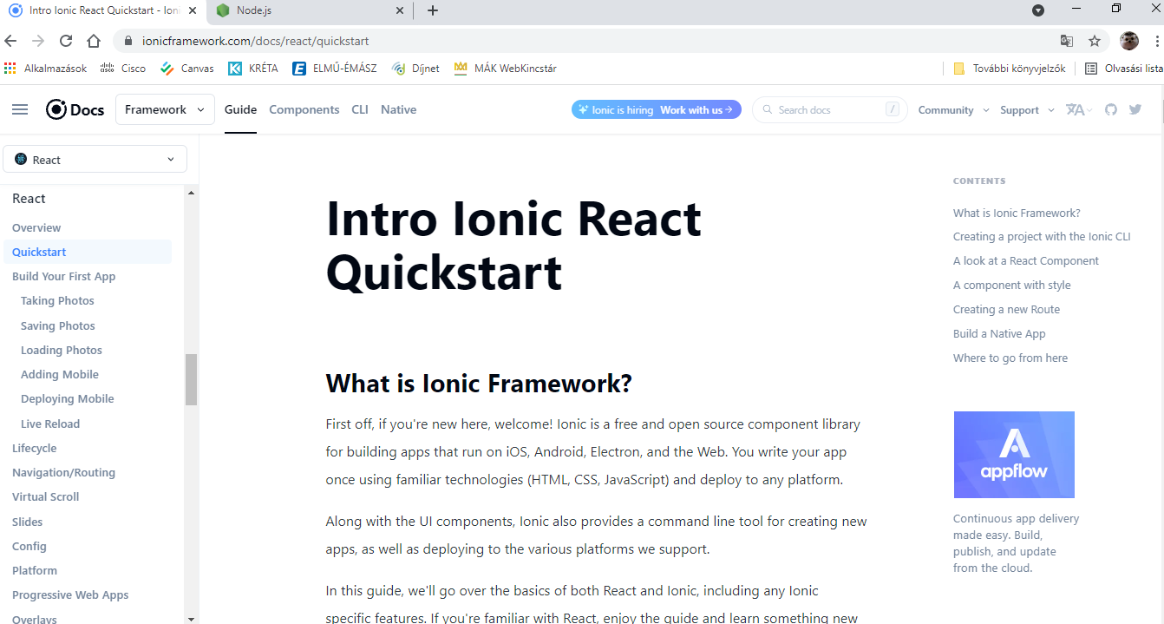
IONIC kliens telepítés ellenőrzése

Slide 14
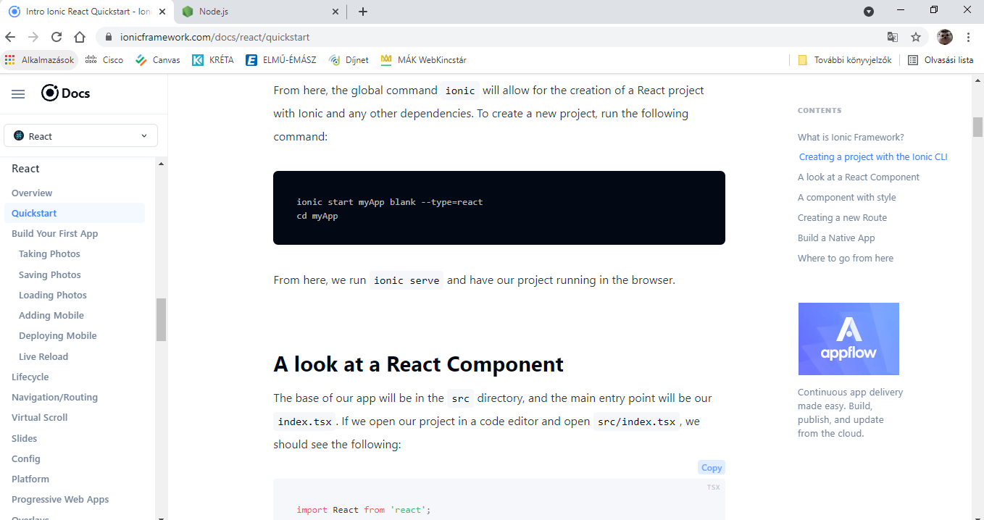
IONIC kliens telepítés ellenőrzése

Slide 15
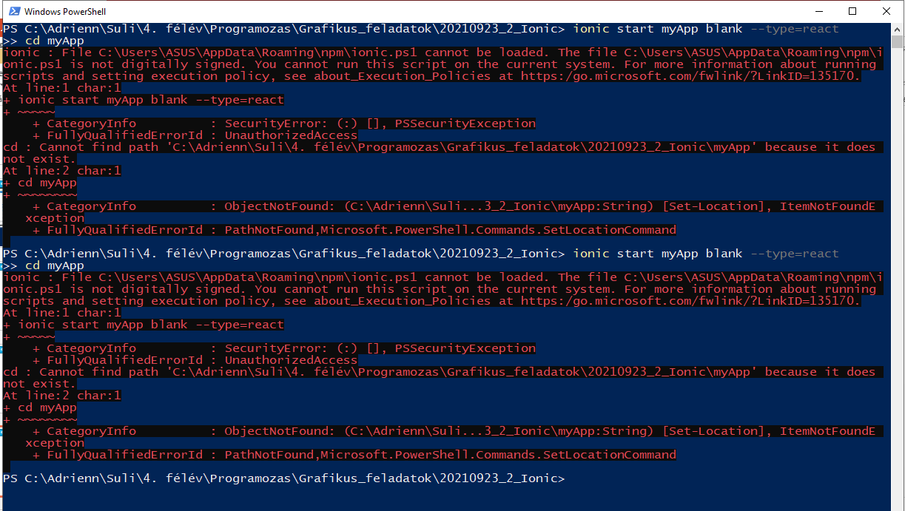
IONIC kliens telepítés ellenőrzése

Slide 16
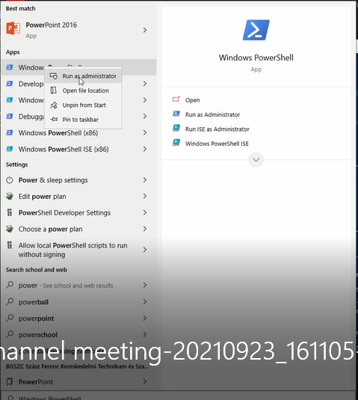
IONIC kliens telepítés ellenőrzése

Slide 17
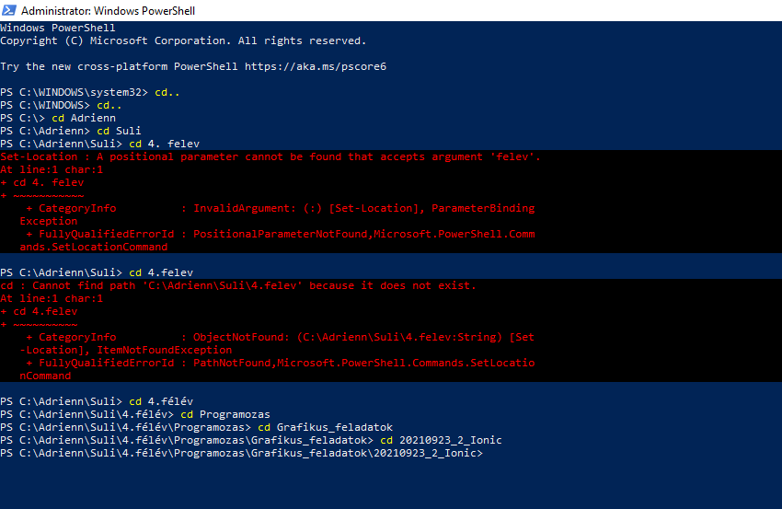
IONIC kliens megnyitása az adott mappában
1. Először ki kell lépni a rendszer által megnyitott mappából
cd.. Kilép a mappából
2. Be kell lépni az általunk kijelölt mappába
cd Belép a mappába
MAPPA NEVÉBEN NEM LEHET SZÓKÖZ

Slide 18
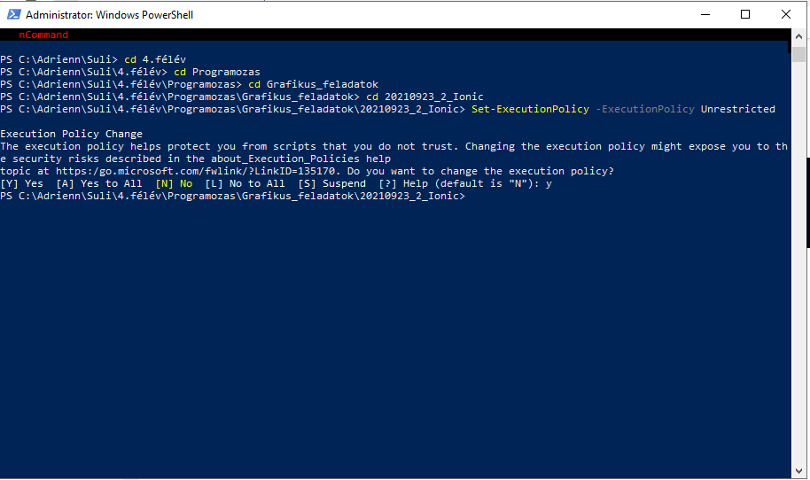
IONIC kliens megnyitása az adott mappában
3. Set-ExecutionPolicy -ExecutionPolicy Unrestricted
Utána y-t nyomni
2. ionic start myApp blank --type=react cd myApp

Slide 19
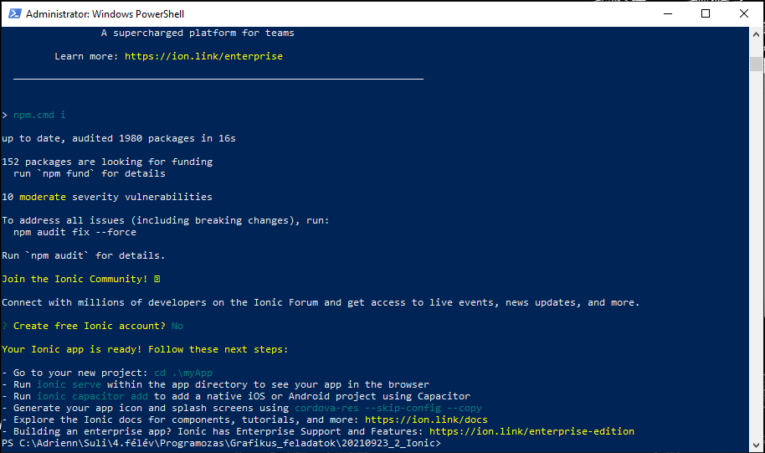
IONIC kliens megnyitása az adott mappában
4. Create Ionic account?
Utána n-t nyomni, enter

Slide 20
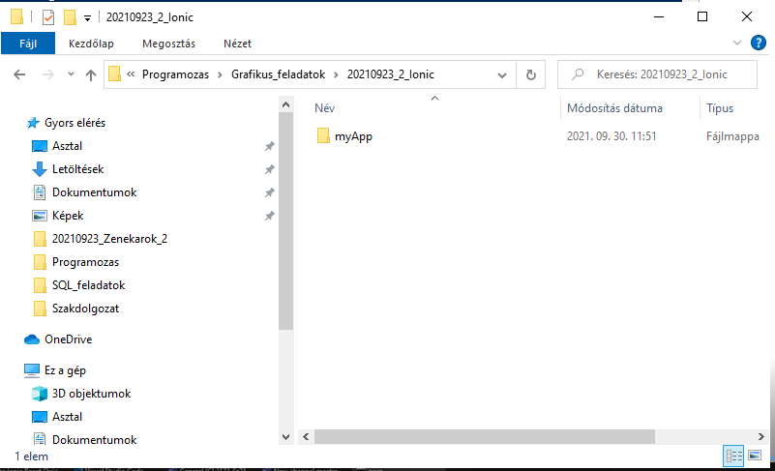
IONIC kliens megnyitása az adott mappában

Slide 21
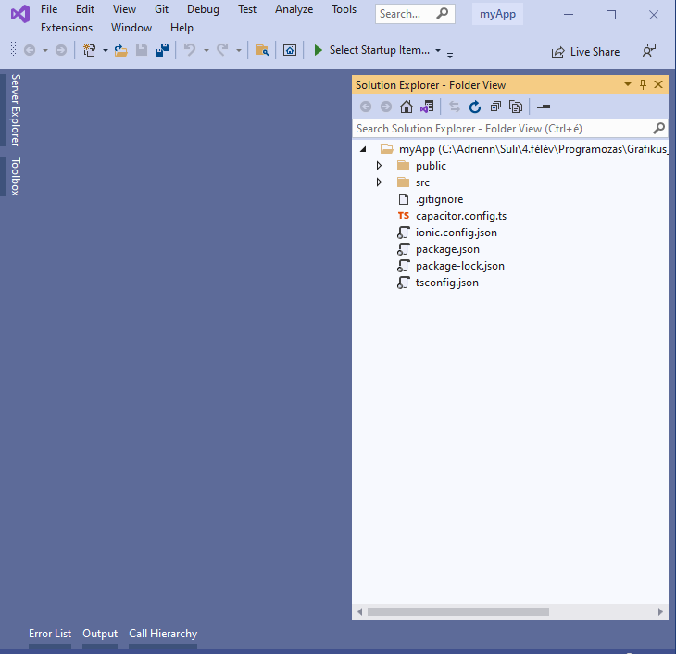
IONIC kliens megnyitása Visual Studio-ban
myApp mappa megnyitása Visual Stúdió-ban
Visual Studio
Fájl >> Open >> …… myApp

Slide 22
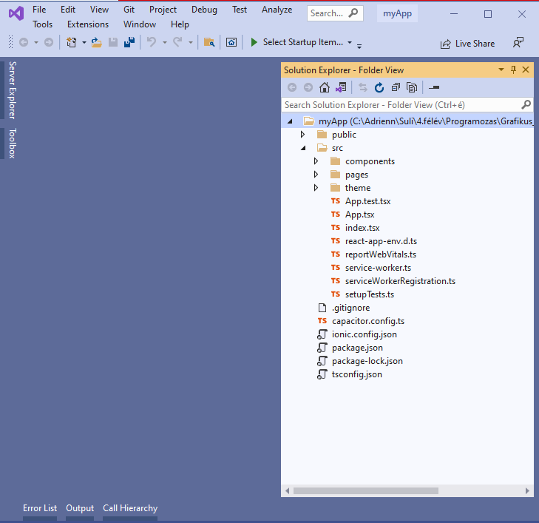
IONIC kliens megnyitása Visual Studio-ban
Mindig az src mappában fogunk dolgozni
Törölni belőle a
setupTest.ts
App.Test.tsx
component mappa

Slide 23
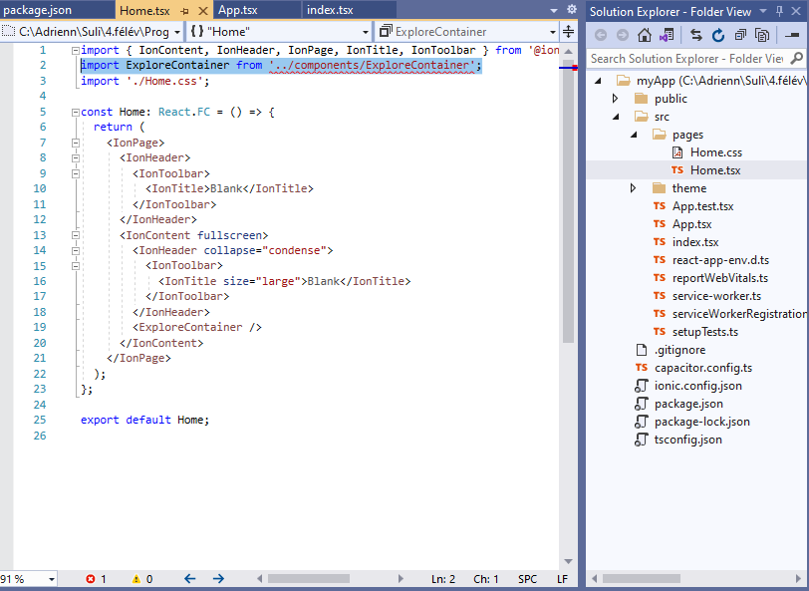
IONIC kliens megnyitása Visual Studio-ban
A component mappa törlése miatt ezeket is töröljük

Slide 24
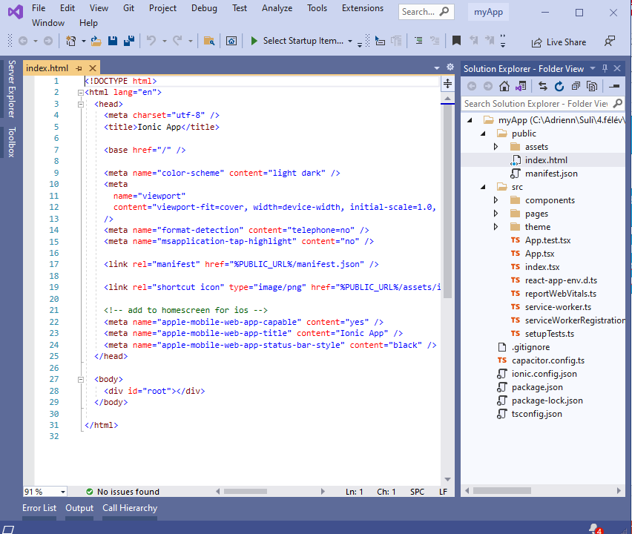
IONIC Visual Studio-ban – index.tsx
Az egész alkalmazásunk ebbe az egy div-be fog belekerülni

Slide 25
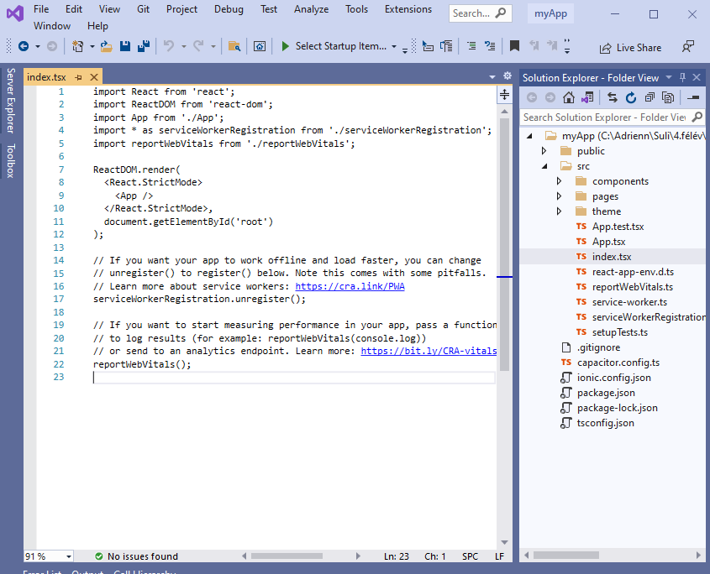
IONIC Visual Studio-ban – index.tsx
Index.tsx
(tsx = type script extension)
Az App tartalma az App.tsx-ből jön, az index.tsx felett van
Ezt teszi át a root div-be a tartalmat.

Slide 26
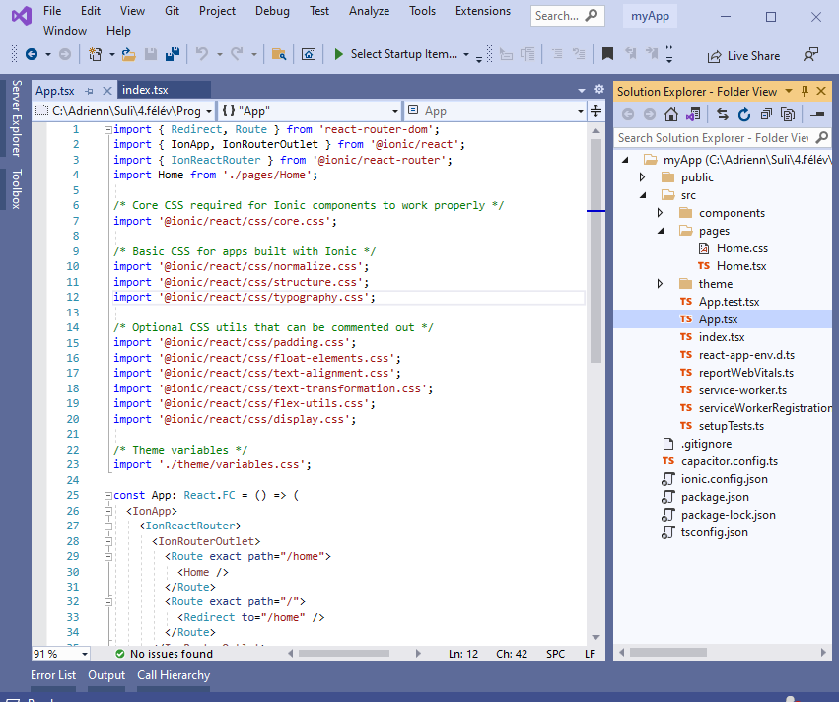
IONIC Visual Studio-ban – App.tsx
Home.tsx mappából importálja

Slide 27
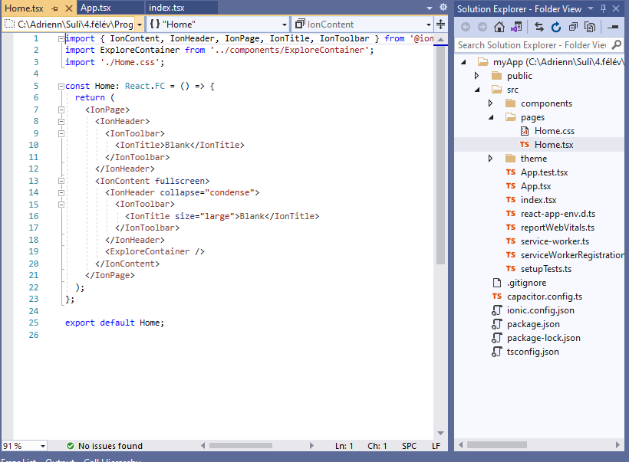
IONIC Visual Studio-ban – Home.tsx
Ionic content
Ionic header

Slide 28
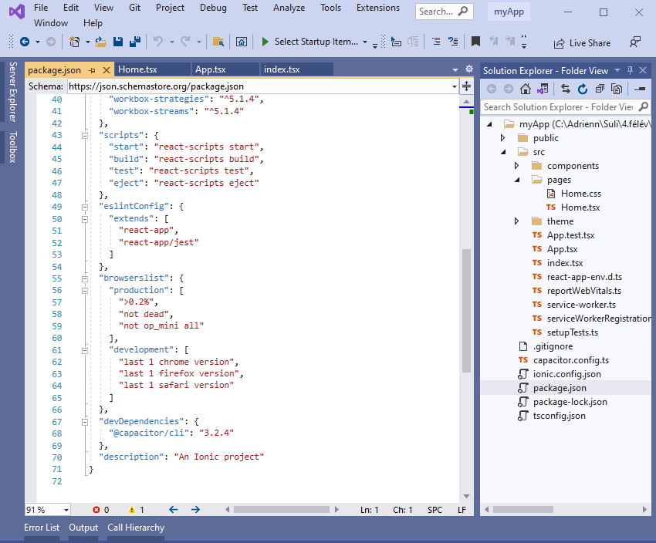
IONIC Visual Studio-ban – package.json

Slide 29
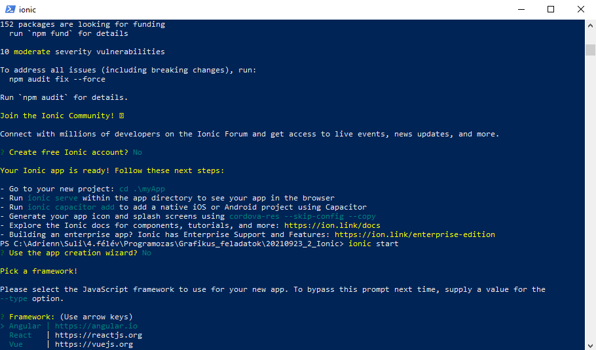
IONIC Visual Studio-ban
1. Ionic start
2. Use the app creation wizard? No
3. Kiválasztani, hogy React
4. Project name: myApp

Slide 30
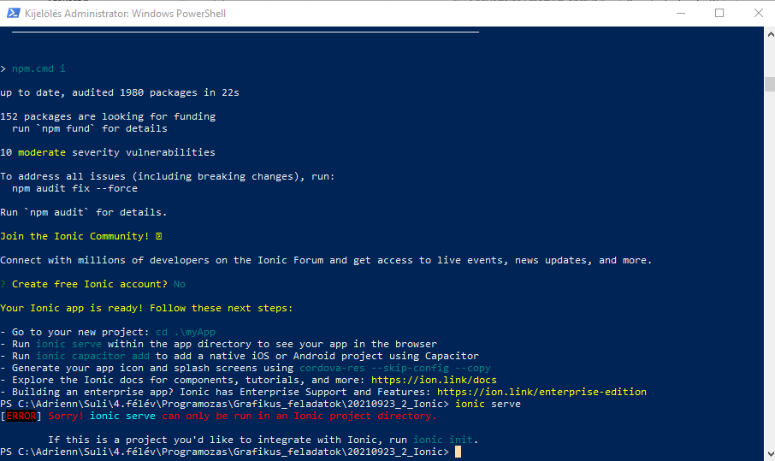
IONIC Visual Studio-ban
1.
.\myApp exists. Overwrite?
Y-t nyomni
2. Create free Iconic account?
No
3. Cd myApp
4. Ionic serve

Slide 31
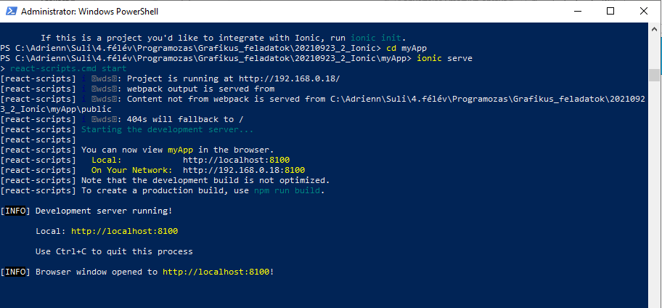
IONIC Visual Studio-ban

